Slide 1


Slide 2


Slide 3
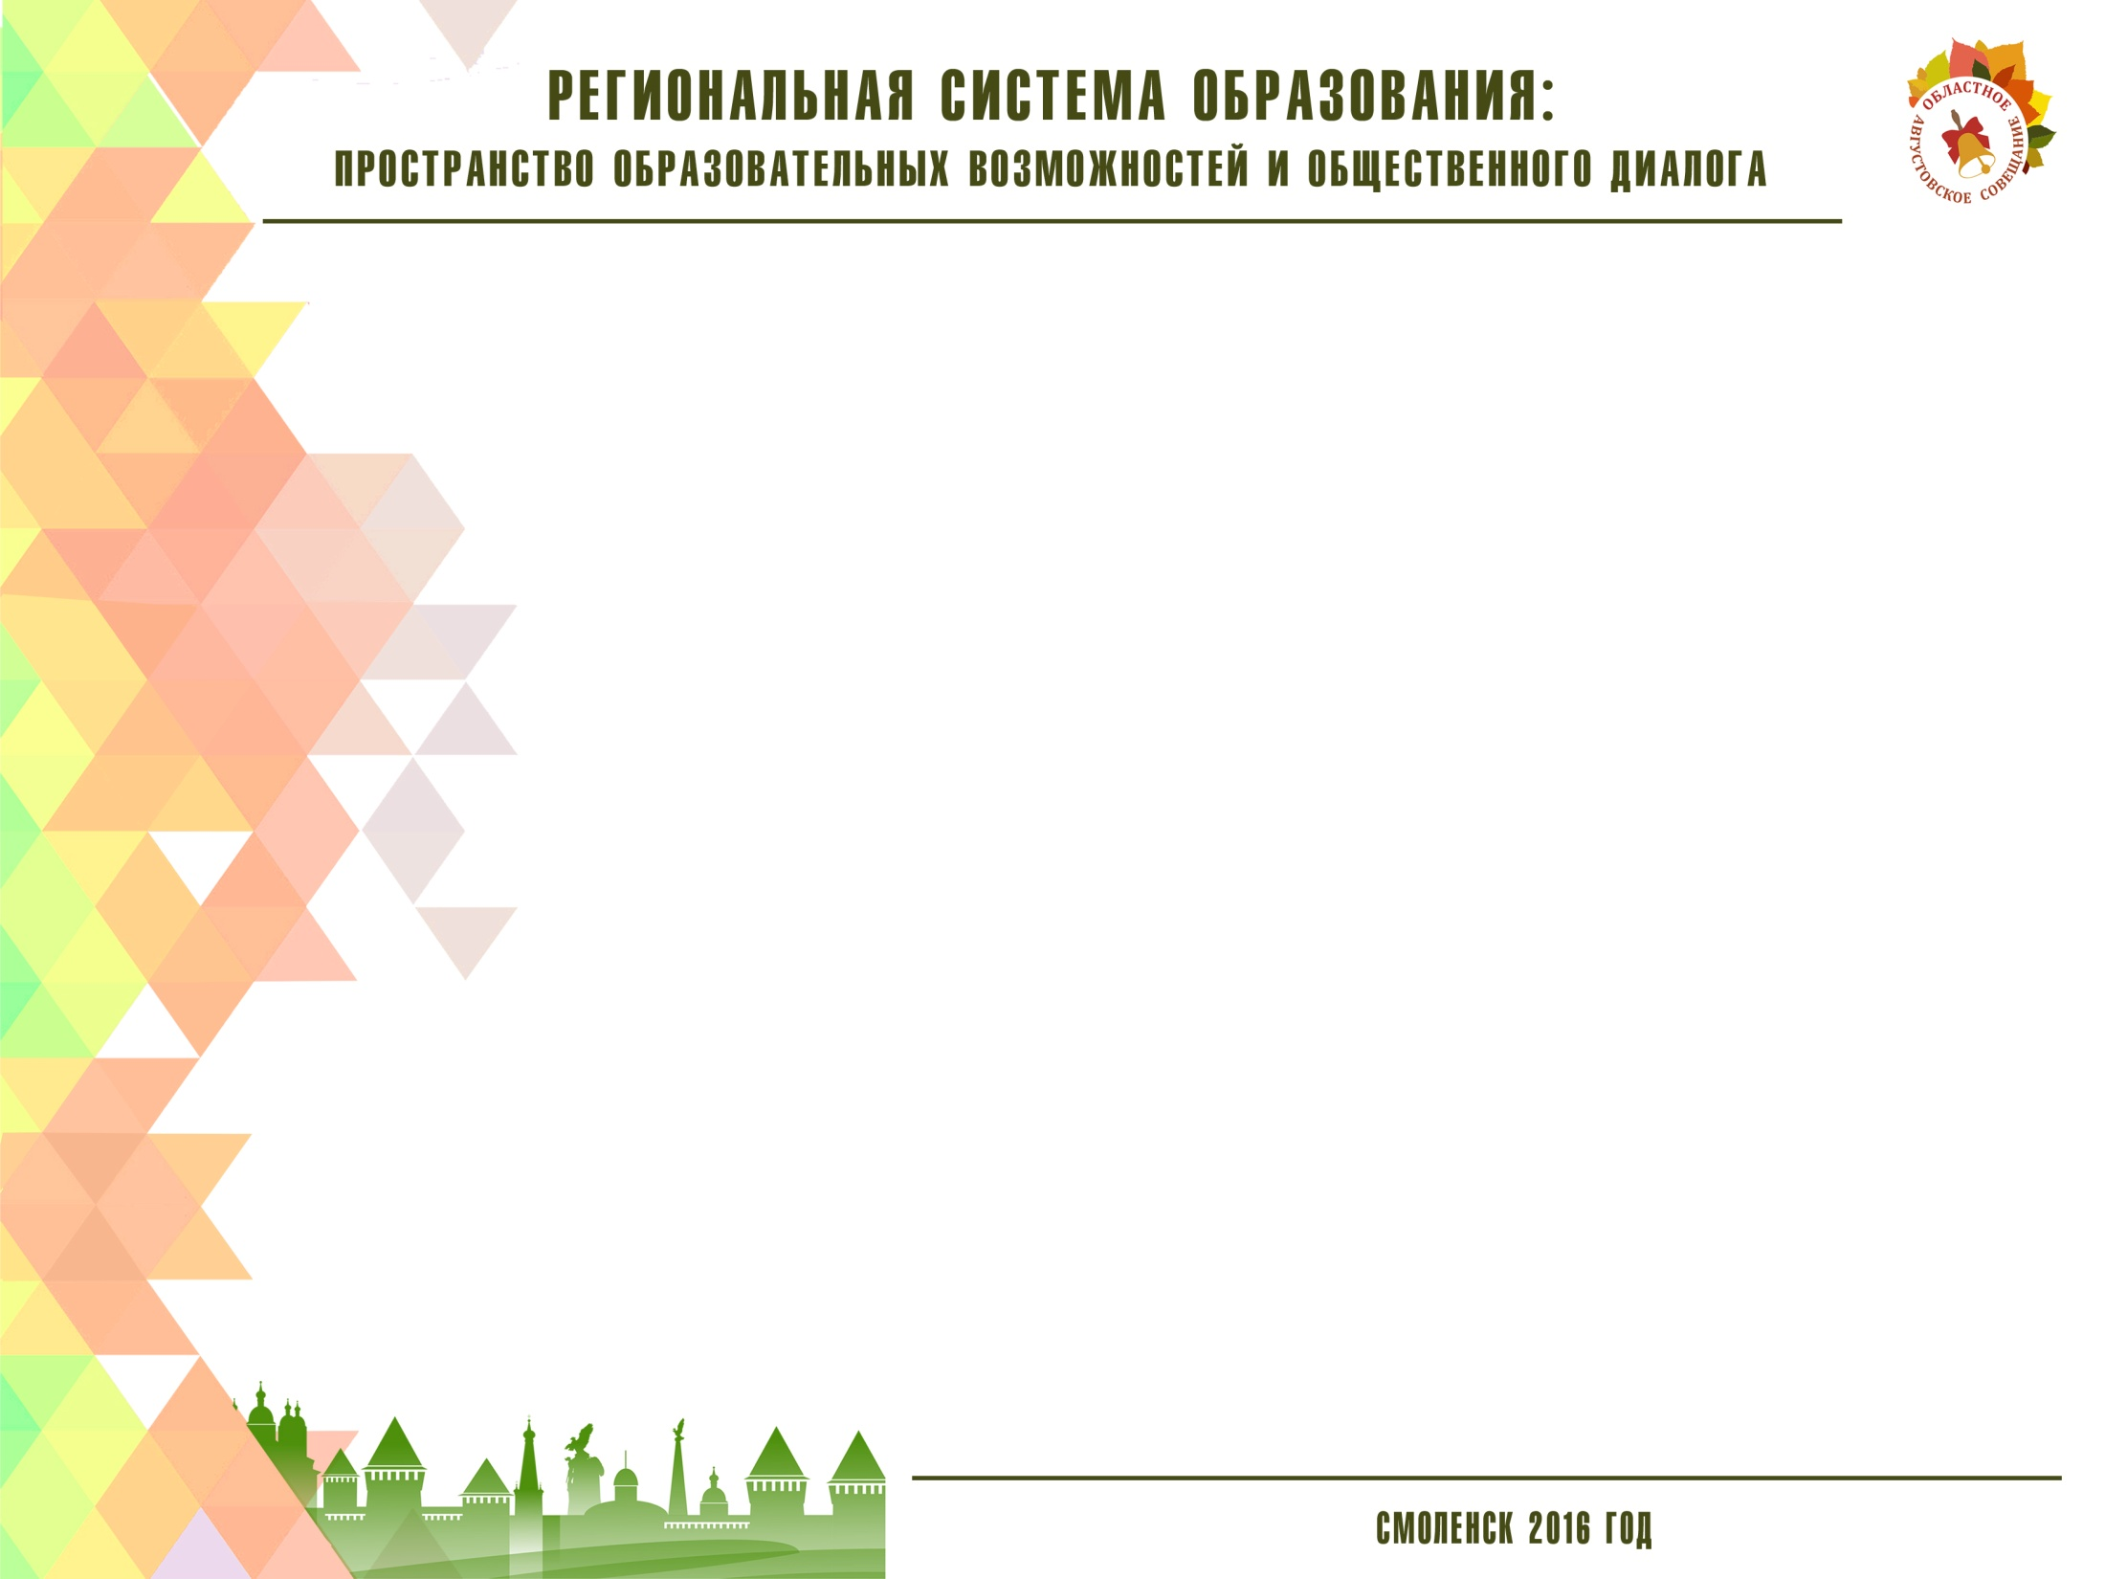
Организация сетевого взаимодействия как эффективный механизм развития техносферы в системе дополнительного образования
Смоленской области
М.В. Малахова,
методист СОГБУДО
«Центр развития творчества
детей и юношества»

Slide 4
Условия эффективности сетевого взаимодействия
организационные условия;
финансовые условия;
материально-технические условия;
кадровые условия;
нормативно-правовые условия;
информационные условия;
мотивационные условия;
научно-методические условия.

Slide 5
МОДЕЛИ СЕТЕВОГО ВЗАИМОДЕЙСТВИЯ
Концентрированная
сеть
Распределенная
сеть
Модель цепи
Ресурсная
Координа-
ционная
Инструмен-тальная
Идентичная

Slide 6
СХЕМА СЕТЕВОГО ВЗАИМОДЕЙСТВИЯ
СОГБУДО «ЦЕНТР РАЗВИТИЯ ТВОРЧЕСТВА
ДЕТЕЙ И ЮНОШЕСТВА»
В ТЕХНИЧЕСКОМ НАПРАВЛЕНИИ ТВОРЧЕСТВА
Департамент Смоленской области по образованию, науке и делам молодежи
Главное Управление спорта Смоленской области
Муниципальные образовательные учреждения
Атомный Центр при СмолГУ
Органы исполнительной власти
ФЦТТУ МГТУ «СТАНКИН»
РО
ДОСААФ России Смоленской области
СОГБУДО
«Центр развития творчества детей и юношества»
Региональные отделения общественных и др. организаций
СМИ
(газеты, радио, телевиде-ние), Интернет
СРОО
«Морское
собрание»
СРО МОФ
«Российский
фонд мира»
СРО Общероссийское движение
поддержки флота
Муниципаль-ные учреждения ДО
Родительская общественность

Slide 7
СОГБУДО
«Центр развития творчества детей и юношества»
214000, г. Смоленск,
ул. Октябрьской революции, д. 20
Тел. 8(4812) 62-82-00, 30-50-60, 62-81-83
Е-mail: smolcrtdu@mail.ru smolcrtdu@yandex.ru
Спасибо за внимание!

